Slide 1

Notes:
Esta diapositiva es la Portada del Documento, se sugiere NO INCLUIR NINGUNA información o disponer algún elemento sobre la misma.

Slide 2
El Problema de Investigación

Slide 3
El problema de investigación
Un problema de investigación es una carencia, dificultad o cambio de un fenómeno. Para realizar una adecuada investigación se debe determinar adecuadamente el problema, ya que es la base de toda investigación o trabajo académico.
Según J. Padrón:
Es común decir que no hay investigación sin un “problema” y que un problema bien planteado es mejor que cualquier solución gratuita.
El punto de partida de una investigación es la existencia de una situación que llama la atención del investigador que, a su juicio, requiere ser investigada para esclarecerla, mejorarla, hacer propuestas, resolverla, etc.

Slide 4
Características del problema
1.Debe tener solución.
2. El problema planteado debe ser expresado con claridad y precisión.
3. El problema científico se ocupa de hechos naturales reales.
6. Debe ser formulado claramente a modo de pregunta.
4. Los problemas deben ser capaces de ser observados empíricamente.
5. En la formulación del problema debe tenerse explícitas las variables que se relacionan en la investigación.

Slide 5

Requisitos para identificar un problema
Señalar manifestaciones de problema
Identificar dos variables como mínimo
Definir con claridad el problema (Causalidad)
Delimitar los aspectos que abarcan el problema

Slide 6
Tipos de Problemas
Descriptivos: Buscan definir o caracterizar objetos, hechos o fenómenos
Explicativos: Proponen respuestas acerca de relaciones casuales entre los hechos
Tecnológicos: Tienden a buscar soluciones, técnicas para corregir un fenómeno
Cómo son los hábitos de estudio de los estudiantes de la UNIAJC?
Por qué los jóvenes prefieren la TV a la lectura de diarios?
Cómo implementar el sistema de control de temperatura al proceso?

Slide 7
Valoración del problema de investigación
Útil
Factible
Práctico
Relevante
Original
De interés

Slide 8

Componentes del problema de investigación
Planteamiento (Explicación de la situación)
Formulación (Pregunta principal de investigación)
Sistematización (Preguntas que componen y complementan la principal)

Slide 9
Componentes del problema de investigación
Planteamiento (Explicación de la situación)
Formulación (Pregunta principal de investigación)
Sistematización (Preguntas que componen la principal)
3 o 4 párrafos:
Contextualización
Situación actual (incluyendo los inconvenientes)
Situación deseada
Propuesta básica de mejoramiento
Constituye un elemento orientador
Utilizar Qué? Cómo? Cuál? De qué manera?
Pregunta principal
Interrogantes de menor alcance que ayudan a la consolidación de la pregunta principal.
Utilizar Qué? Cómo? Cuál? De qué manera?

Slide 10
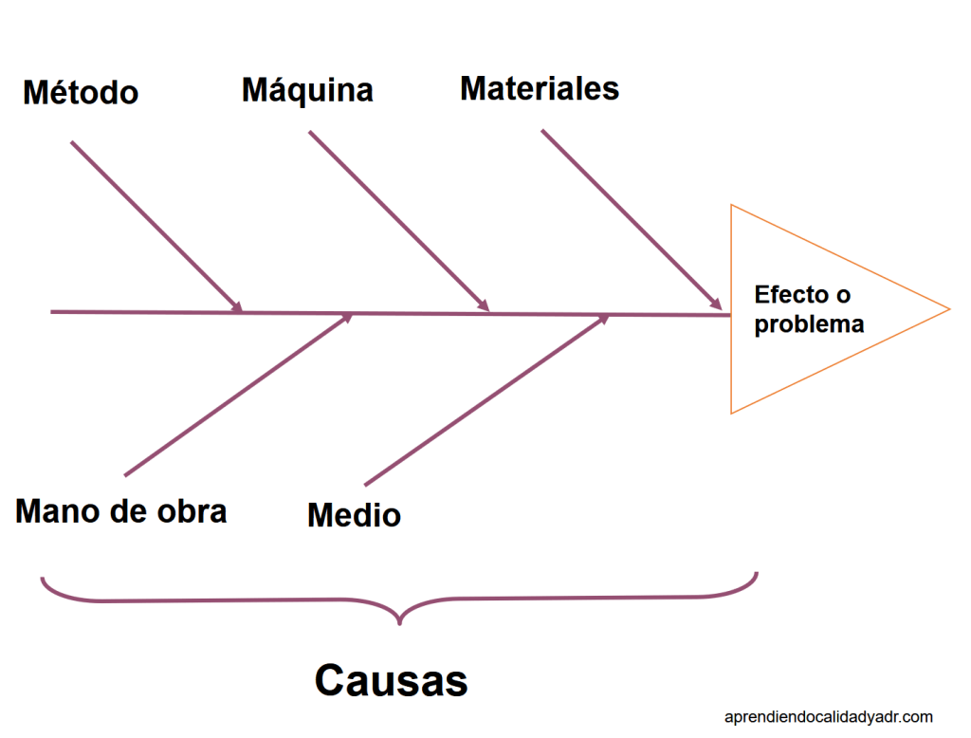
Cómo identificar el problema
Diagrama Causa Efecto
Es la representación de varios elementos (causas) de un sistema que pueden contribuir a un problema (efecto). Fue desarrollado en 1943 por el Profesor Kaoru Ishikawa en Tokio. Algunas veces es denominado Diagrama Ishikawa o Diagrama Espina de Pescado por su parecido con el esqueleto de un pescado.

Slide 11
Estructura del diagrama
Se determina cuál es el orden de importancia de las causas identificadas. Para ello, puede someterse a votación entre los participantes el conjunto de causas identificadas. Las más votadas serán las primeras contra las que se deberá actuar.

Slide 12
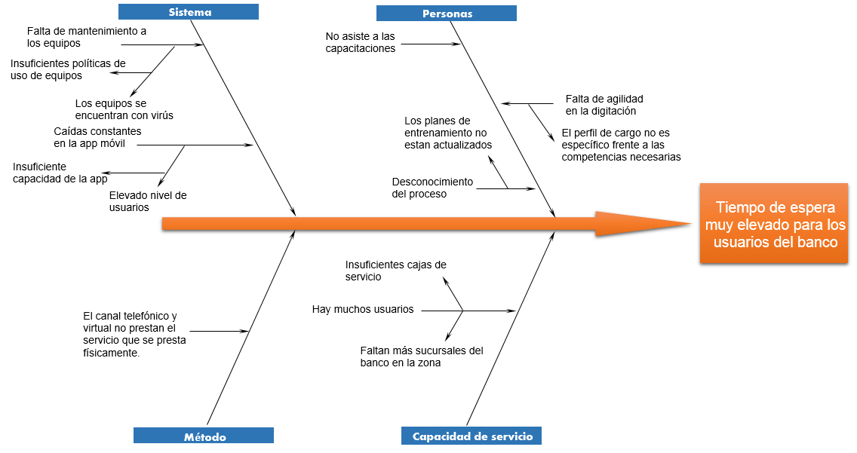
Ejemplo de diagrama

Slide 13
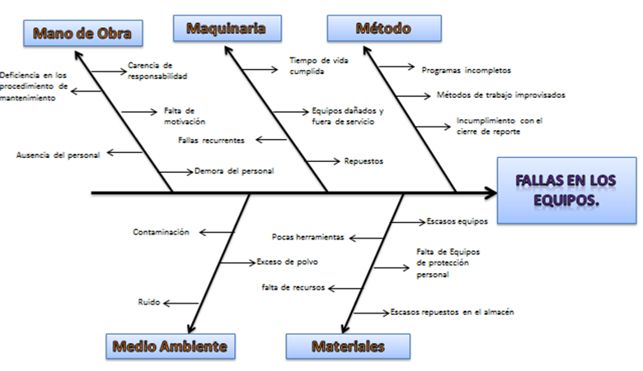
Ejemplo de diagrama

Slide 14
Ejemplo de diagrama
Personas
Métodos
No usar medidas para evitar contagiar
Pocos controles efectivos
Desinterés e incredulidad
Asintomáticos
Incumplimiento del proceso de aislamiento
Pocos pruebas aplicadas
Poco conocimiento de la situación
Contagios Masivos del Coronavirus
Elevada contaminación
Pocos Laboratorios para el desarrollo de la vacuna
No hay vacuna
Sobrepoblación
Desabastecimiento de insumos básicos
Alta tasa de informalidad
Materiales
Medio

Slide 15
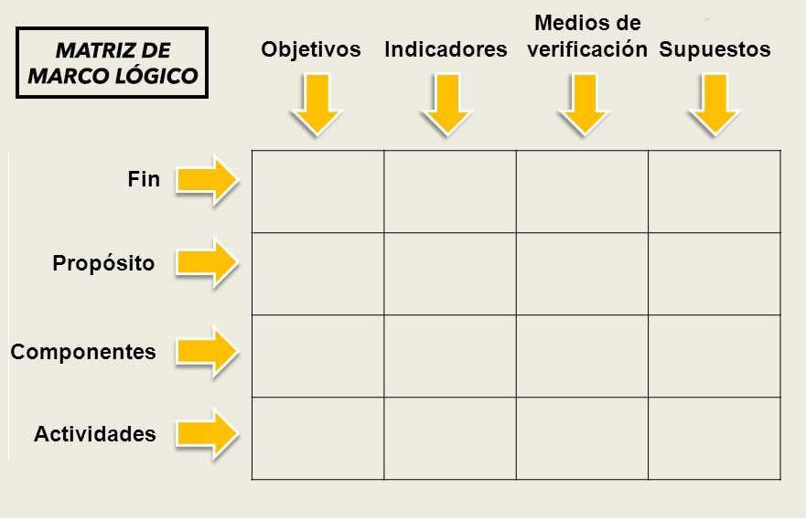
Cómo identificar el problema
Marco Lógico
La Metodología de Marco lógico es una herramienta para facilitar el proceso de conceptualización, diseño, ejecución y evaluación de proyectos. Su énfasis está centrado en la orientación por objetivos, la orientación hacia grupos beneficiarios y el facilitar la participación y la comunicación entre las partes interesadas.

Slide 16

Por qué MMC?
Falta de planificación de los proyectos con múltiples objetivos no relacionados con las actividades del proyecto
Proyectos que no se ejecutaban exitosamente y responsabilidades no definidas
No existía una clara imagen de cómo luciría el proyecto al tener éxito

Slide 17
Etapas MMC
Identificación del problema y alternativas de solución. Existen cuatro tipos de análisis ha realizar: el análisis de involucrados, el análisis de problemas (imagen de la realidad), el análisis de objetivos (imagen del futuro y de una situación mejor) y el análisis de estrategias (comparación de diferentes alternativas en respuesta a una situación precisa)
La etapa de planificación, en la que la idea del proyecto se convierte en un plan operativo práctico para la ejecución. En esta etapa se elabora la matriz de marco lógico

Slide 18
Árbol de problemas

Slide 19
Árbol de Objetivos

Slide 20
Investigación

Slide 21
Investigación

Slide 22
Ejemplo de Árbol de Problemas
Pérdidas económicas
Desabastecimiento de insumos básicos y médicos
Rechazo del personal médico
Restricción de la movilidad
Aumento en el uso de equipos UCI
Escases de personal médico
Aislamiento obligatorio
Aumento de la tasa de contagios y muertes
Pánico de la población
Contagios Masivos del Coronavirus
Poca implementación de medidas de Bioseguridad
No hay vacuna contra el virus
Rechazo de la población al uso de medidas de bioseguridad
Pocos laboratorios a nivel mundial están trabajando en la vacuna
Intereses políticos y económicos para la generación de la cura
Incredulidad

Slide 23
Ejemplo Investigación, innovación, emprendimiento

Slide 24
Gracias!!!

